Slide 1
HISLAB_112碩0_讀書會 Classification
Reporter : 翁頊翔

Slide 2
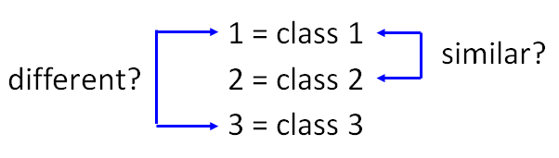
Classification as Regression?
Regression
輸入一個向量，輸出一個數值
希望輸出的數值跟目標越接近越好
Classification
輸出仍是一個 scaler，要讓它跟正確答案 Class 越接近越好
把 Class 變成 One-hot vector
使 Class 之間兩兩的距離都是一樣

Slide 3















Class as one-hot vector
Class 1
Class 2
Class 3
$$\left[\begin{aligned}1 \\ 0 \\ 0\end{aligned}\right]$$
$$\left[\begin{aligned}0 \\ 1 \\ 0\end{aligned}\right]$$
$$\left[\begin{aligned}0 \\ 0 \\ 1\end{aligned}\right]$$
$$\hat{y}=$$
or
or
$$a_{1}$$
$$r_{1}$$
+
only output one value
$$x_{1}$$
1
$$x_{2}$$
$$y$$
+
$$a_{2}$$
$$r_{2}$$
+
$$b$$
1
$$x_{3}$$
1
How to output multiple values?
$$a_{3}$$
$$r_{3}$$
+
1

Slide 4
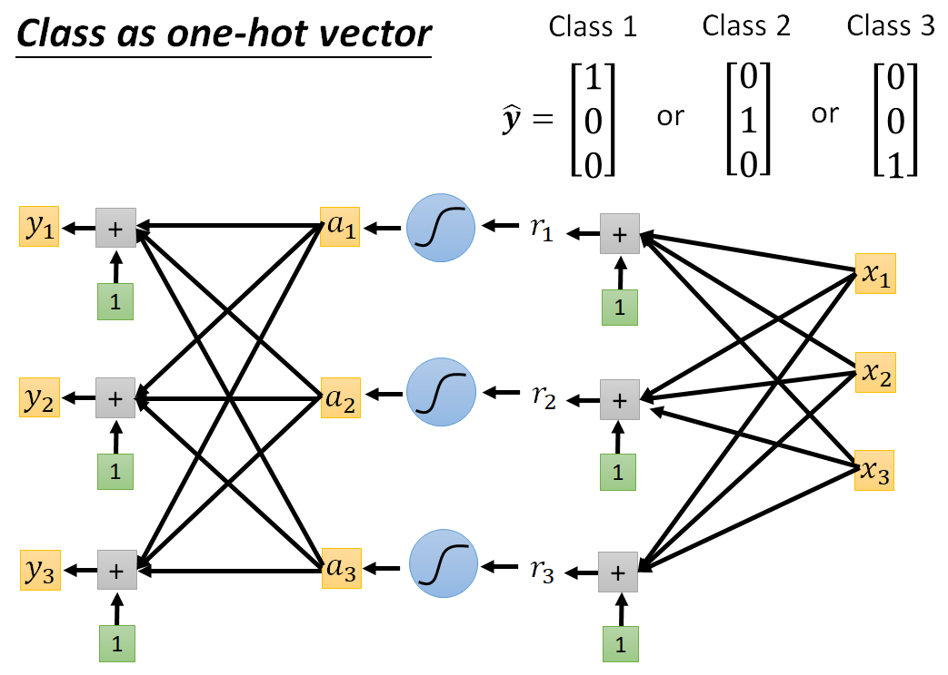
Classification
把本來Output一個數值的方法重複三次
把 a₁ a₂ a₃ 乘上三個不同的 Weight 加上 bias
得到y₁，重複三次得到 y2 & y3

Slide 5
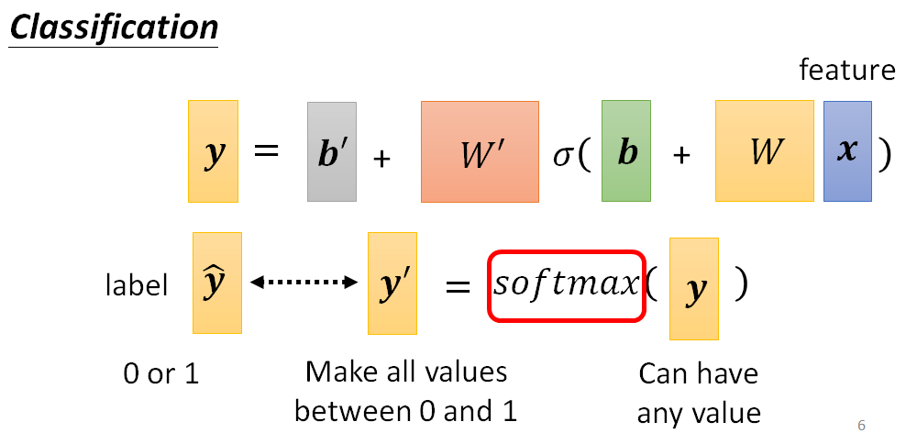
Classification
通常會把 y 通過 Soft-max 得到 y'
接著計算 y‘ 跟 y hat 之間的距離

Slide 6


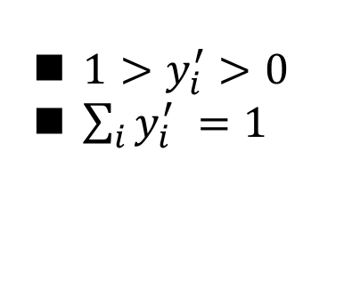





Soft-max
$$y_{i}^{′}=\frac{exp\left(y_{i}\right)}{\sum_{j}{exp\left(y_{i}\right)}}$$
$1>y_{i}^{′}>0$
$\sum_{i}{y_{i}^{′} =1}$
Softmax
拉開大與小值之間的差距
0.88
3
20
$$y_{1}^{′}$$
$$y_{1}$$
0.12
2.7
1
$$y_{2}^{′}$$
$$y_{2}$$
≈0
-3
0.05
$$y_{3}^{′}$$
$$y_{3}$$
logit

Slide 7


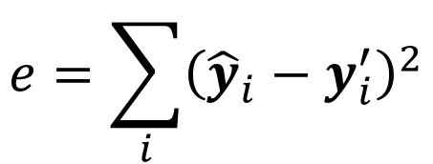





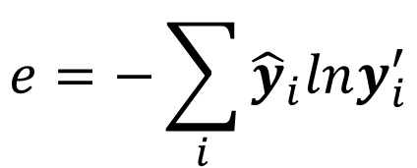
Loss of Classification
$$L=\frac{1}{N}\sum_{n}{e_{n}}$$
label
Network
$$\hat{y}$$
$$y′$$
softmax
$$y$$
$$x$$
$$e$$
$$e=\sum_{i}{{\left({\hat{y}}_{i}−y_{i}^{′}\right)}^{2}}$$
Mean Square Error (MSE)
Cross-entropy
$$e=−\sum_{i}{{\hat{y}}_{i}lny_{i}^{′}}$$

Slide 8
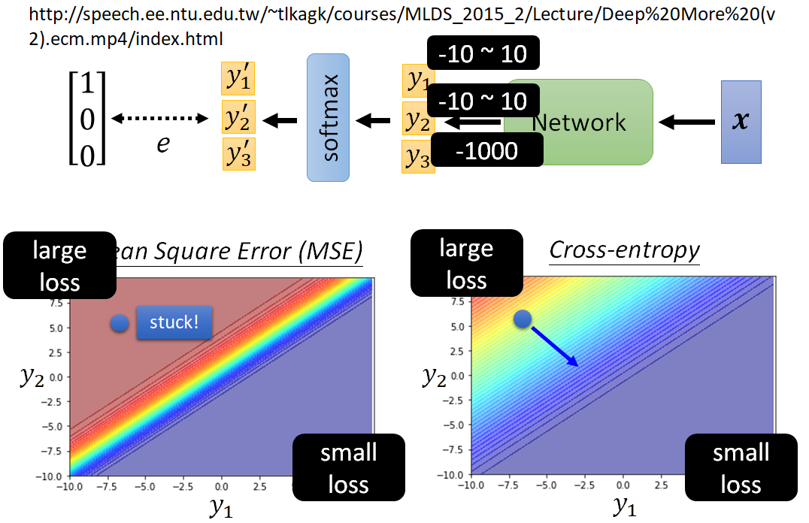
Classification
y₁很大 y₂ 很小，兩方法 Loss 都是小的
當y₁小 y₂ 大，Cross-Entropy 左上角有斜率
Mean square error 的 gradient左上角斜率趨近於 0
用 Adam 有機會走出平坦區域
改 Loss function 可以改變 optimization 的難度

